Slide 1
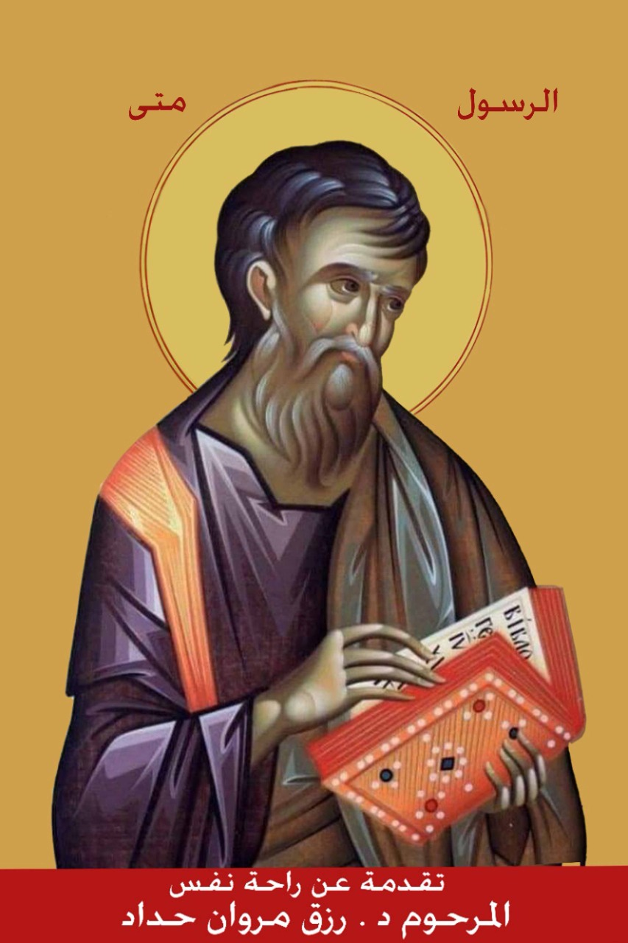
متى الرسول

Slide 2
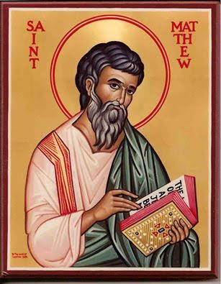
متى الرسول وموجز بشارته
- هو أحد رسل المسيح الإثني عشر، وهو كاتب الإنجيل الأول من بين الأناجيل الأربعة .
ويُدعى لاوي بن حلفى. كما جاء في إنجيل مرقس ( 2 : 24).
ولدَ في الناصرة بلدة الرب يسوع وصارَ عشَّاراً أي "جابي ضرائب" للدولة الرومانية في كفرناحوم.
هو أيضاً " لاوي " إسم عبري يعني " مقترن"
أمّا إسم " متى " يعني " عطية الله "

Slide 3
شخصية متى الرسول :
دعاه الرب يسوع وهو في الجليل جالس على مائدة جباية الضرائب على الطريق. فقال له يسوع " اتبعني "
وهنا ترك متى الرسول كل شيء وتبعهُ دون تردد.
1- كان متواضعاً وديعاً .
2- كان زاهداً في المادة .
3- كان صريحاً في إيمانه بيسوع المسيح.

Slide 4
متى الرسول يحمل بشارة الخلاص
بشر متى الرسول اولاً في فلسطين بضع سنوات، ثم إلى الأمم الوثنيين. ومن البلدان التي بشَّر فيها (( بلاد فارس ومقدونية والحبشة. واستشهد في بلدة نضبار في الحبشة برمح سنة 62 .
كتب انجيلهُ باللغة الآرامية عام 41 م، ثم تُرجِمَ إلى اليونانية.
يُرمز له بالفن المسيحي " بالإنسان "

Slide 5
أهم الحوادث التي انفرد فيها انجيل متى :
1- مشيء بطرس على الماء (14 : 28)
2- نهاية يهوذا الإسخريوطي وكيفية إعادته الفضه لليهود (27 : 3)
3- حلم زوجة بيلاطس التي تألمت كثيراً من أجل يسوع.
4- الزلزلة العظيمة التي حدثت لدى صلب الرب يسوع.
5- ذكرالكثير من الأمثال لم تذكر في الأناجيل الأخرى منها ( مثل الزرع الجيد "13 : 24" / مثل الكنز المخفي "13 : 29" / مثل العذارى العشر " 25 : 1 – 13).

